Slide 1
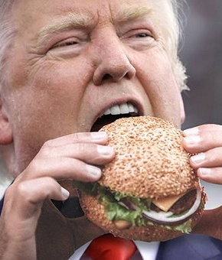
肉を食べることは いいでしょうか、悪いでしょうか。

Slide 2
毎年の肉の消費

Slide 5
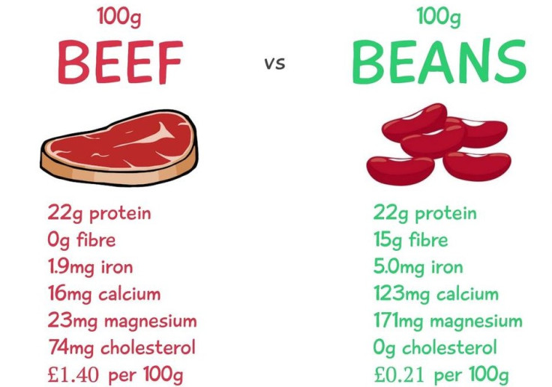
肉の中は何ですか
必須アミノ酸、 亜鉛、 ビタミンB12
栄養素、タンパク質
植物に替えやすい

Slide 6
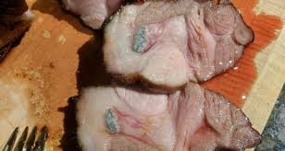
ガン

Slide 7
抗生物質

Slide 9
人の健康への影響

Slide 11
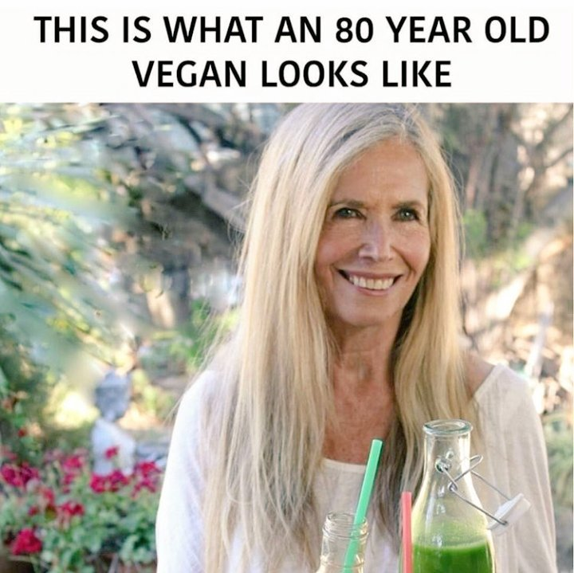
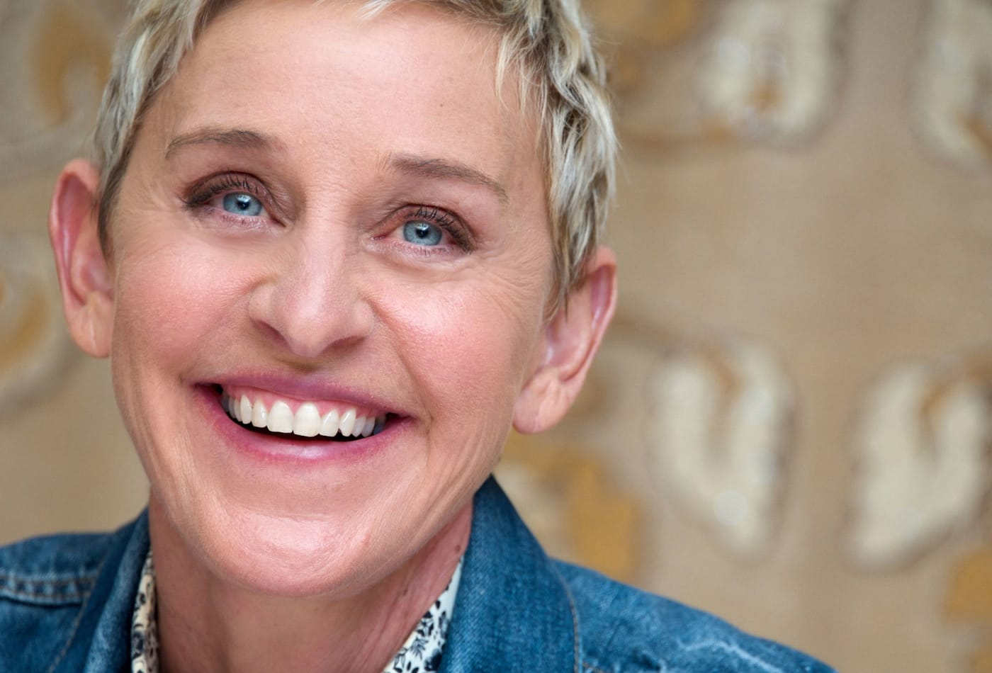
どちらの方が元気ですか

Slide 13
環境の影響

Slide 14
肉の生産の放出

Slide 15
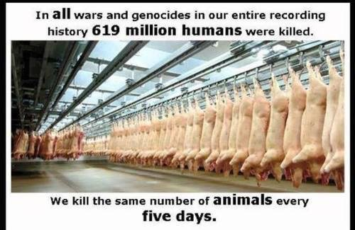
動物の苦しみ
https://www.adaptt.org

Slide 18
工場農場にあった動物の寿命

Slide 19
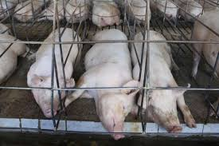
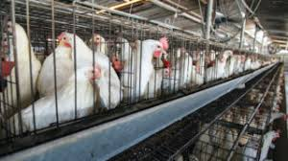
工場式農場の生活条件
https://www.youtube.com/watch?v=NxvQPzrg2Wg&t=152s 3:40 – 4:58

Slide 21
屠畜場

Slide 24
グラスヴォールのプロジェクト

Slide 25
スピーシーズム (spiecism)、 カーニズム (carnism)

Slide 26
スピーシーズム (spiecism)

Slide 27
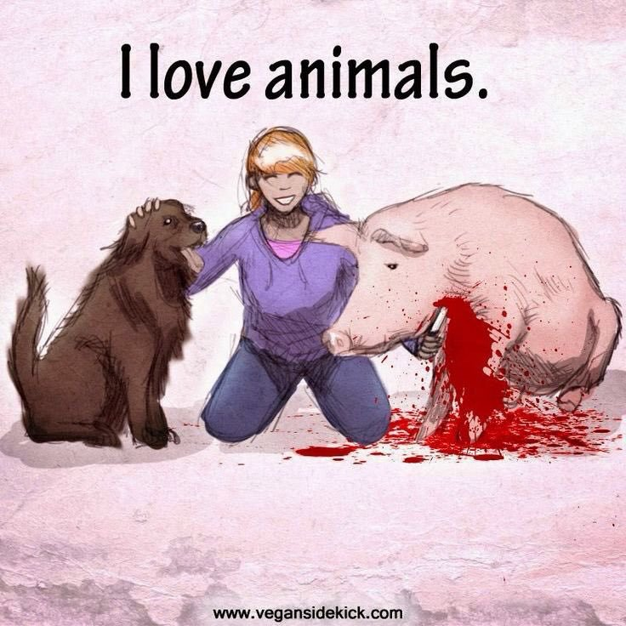
カーニズム (carnism)

Slide 28
違い
https://www.youtube.com/watch?v=ao2GL3NAWQU – 3:39 - 4:41

Slide 29
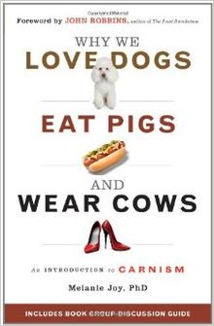
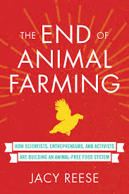
本、映画

Slide 30
質問
肉を食べることは良いでしょうか、悪いでしょうか。
動物のために何か変えられますか。
肉を食べているは健康のために悪いでしょうか。
皆動物は同じだと思いますか。

Slide 31
https://www.bbc.com/news/health-47057341
https://www.humanedecisions.com/sir-paul-mccartney-if-slaughterhouses-had-glass-walls-everyone-would-be-vegetarian/
https://www.enviprofi.cz/33/ktera-odvetvi-prumyslu-jsou-nejnarocnejsi-na-vodu-uniqueidgOkE4NvrWuOKaQDKuox_Z5S1Gd1vllTbl8IFxXkt6lc/
https://www.youtube.com/watch?v=ouAccsTzlGU
https://www.youtube.com/watch?v=ao2GL3NAWQU
https://www.youtube.com/watch?v=NxvQPzrg2Wg&t=152s
https://www.adaptt.org

